Slide 1
Тема: Взаимно обратные числа
Рассказова Юлия Николаевна, 102-890-366

Slide 2
Мы рады приветствовать вас на уроке математики

Slide 3
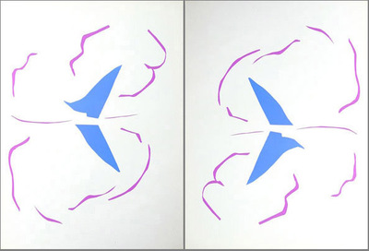

Slide 4
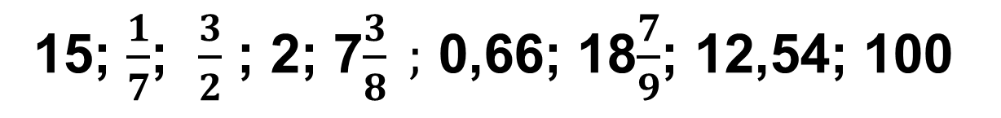
Заполните таблицу:
15; $\frac{1}{7}$; $\frac{3}{2}$ ; 2; 7$\frac{3}{8} ;$ 0,66; 18$\frac{7}{9}$; 12,54; 100
Натуральные числа | Десятичные дроби | Обыкновенные дроби | Смешанные числа

Slide 5
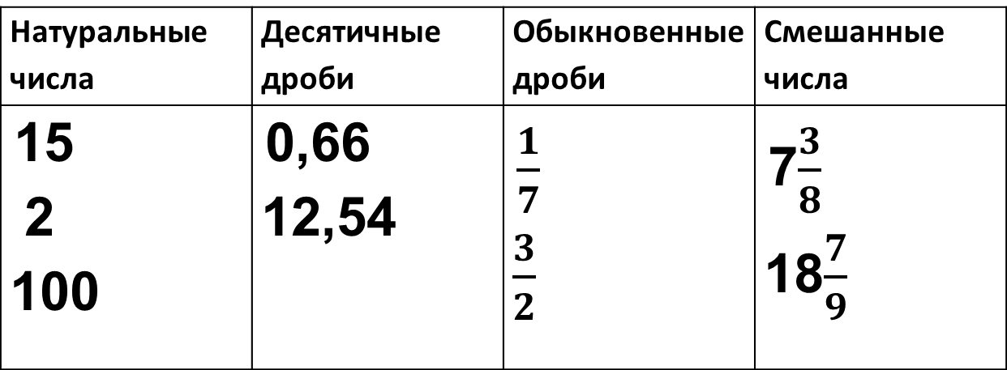
Натуральные числа | Десятичные дроби | Обыкновенные дроби | Смешанные числа
15 2 100 | 0,66 12,54 | $\frac{1}{7}$ $\frac{3}{2}$ | 7$\frac{3}{8}$ 18$\frac{7}{9}$

Slide 6
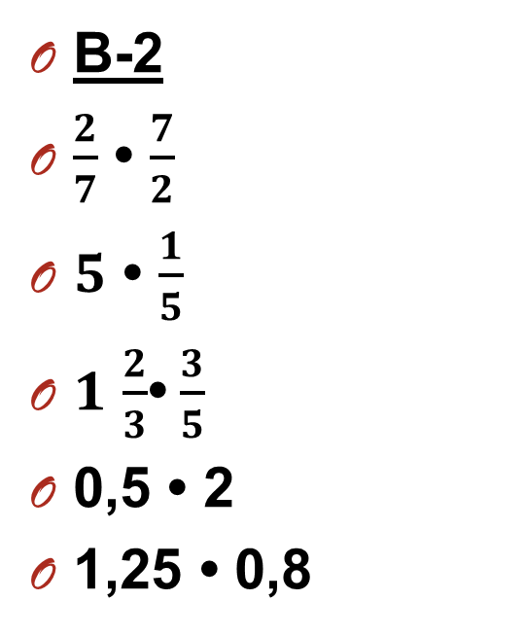
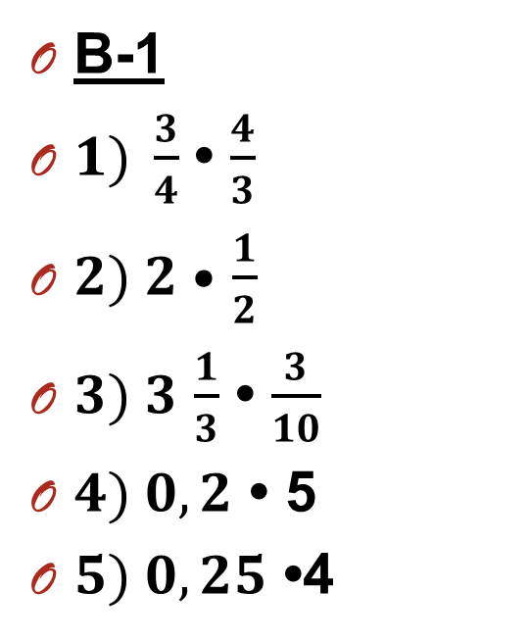
Выполните умножение
В-1
$1) \frac{3}{4}$ • $\frac{4}{3}$
$2) 2•$ $\frac{1}{2}$
$3) 3$ $\frac{1}{3}$ • $\frac{3}{10}$
$4) 0,2$ • 5
$5) 0,25$ •4
В-2
$\frac{2}{7}$ • $\frac{7}{2}$
$5$ • $\frac{1}{5}$
$1$ $\frac{2}{3}$•$\frac{3}{5}$
0,5 • 2
1,25 • 0,8

Slide 8
Оцените работу:
5 верно выполненных заданий - «5»
4 верно выполненных задания - «4»
3 верно выполненных задания - «3»
менее 3 заданий - «2»

Slide 9
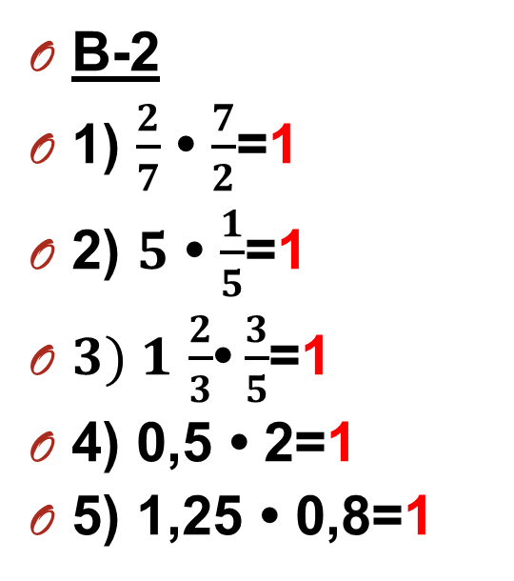
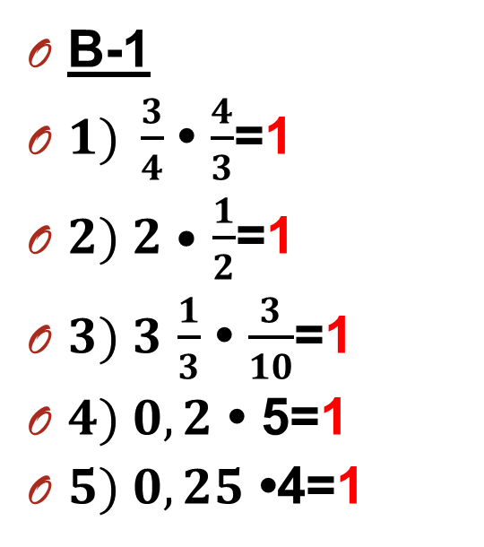
Выполните умножение
В-1
$1) \frac{3}{4}$ • $\frac{4}{3}$=1
$2) 2•$ $\frac{1}{2}$=1
$3) 3$ $\frac{1}{3}$ • $\frac{3}{10}$=1
$4) 0,2$ • 5=1
$5) 0,25$ •4=1
В-2
1) $\frac{2}{7}$ • $\frac{7}{2}$=1
2) $5$ • $\frac{1}{5}$=1
$3) 1$ $\frac{2}{3}$•$\frac{3}{5}$=1
4) 0,5 • 2=1
5) 1,25 • 0,8=1

Slide 10
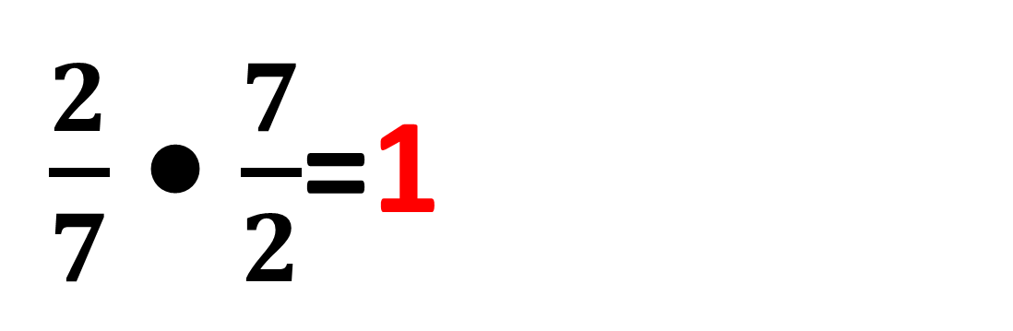
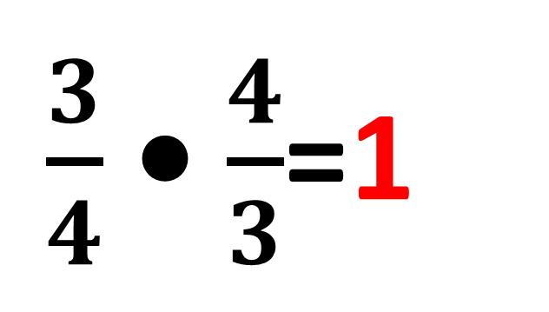
$\frac{3}{4}$ • $\frac{4}{3}$=1
$\frac{2}{7}$ • $\frac{7}{2}$=1

Slide 11
1)Перевернутые
2)Обратные
3) Взаимно обратные

Slide 12
Тема:
Взаимно обратные числа
Изучить взаимно обратные числа.
Цель:

Slide 13

План:
1.Какие числа называются взаимно обратными?
2.Как записать число, обратное $\frac{а}{b}$ ?
3. Как найти и записать число, обратное натуральному числу?
4. Как найти и записать число, обратное смешанному числу?
5. У всех ли чисел есть взаимно обратные?
6. Зачем нужны взаимно обратные числа?

Slide 14
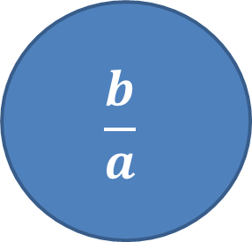
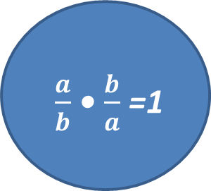
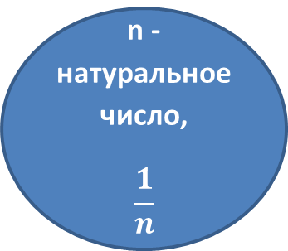
Исключение
1)
3)
n - натуральное число,
$$\frac{1}{n}$$
$\frac{a}{b}$ • $\frac{b}{a}$ =1
5)
0
Что?
Как?
Взаимно обратные числа
4)
Смешанное число - неправильная дробь – обратная ей дробь
$$\frac{b}{a}$$
2)
?
Зачем?

Slide 15
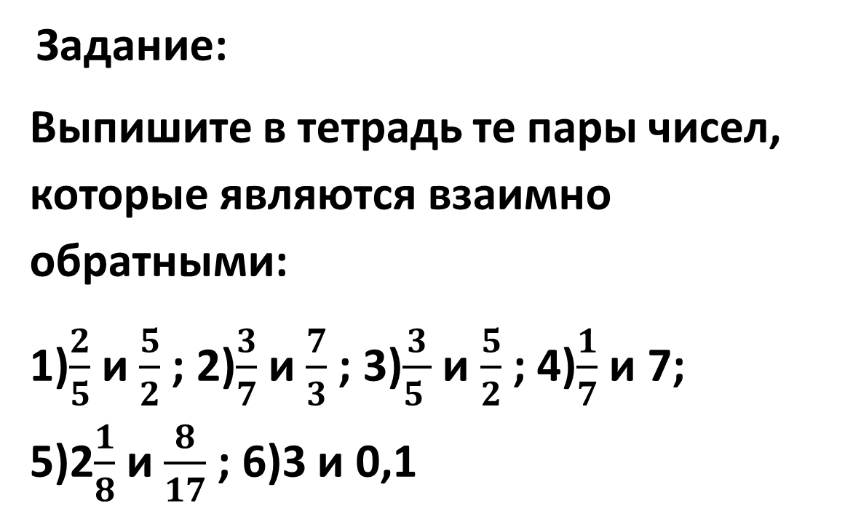
Задание:
Выпишите в тетрадь те пары чисел, которые являются взаимно обратными:
1)$\frac{2}{5}$ и $\frac{5}{2}$ ; 2)$\frac{3}{7}$ и $\frac{7}{3}$ ; 3)$\frac{3}{5 }$ и $\frac{5}{2}$ ; 4)$\frac{1}{7}$ и 7;
5)2$\frac{1}{8}$ и $\frac{8}{17}$ ; 6)3 и 0,1

Slide 16

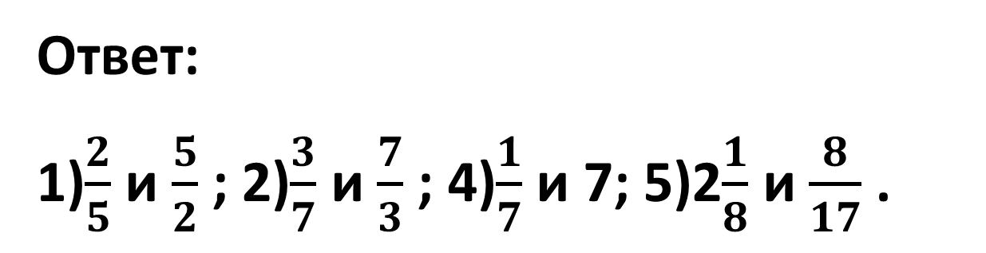
Ответ:
1)$\frac{2}{5}$ и $\frac{5}{2}$ ; 2)$\frac{3}{7}$ и $\frac{7}{3}$ ; 4)$\frac{1}{7}$ и 7; 5)2$\frac{1}{8}$ и $\frac{8}{17}$ .

Slide 17
Ответы:
1.б) 2.в) 3.а) 4. г) 5. б)

Slide 18

План:
1.Какие числа называются взаимно обратными?
2.Как записать число, обратное $\frac{а}{b}$ ?
3. Как найти и записать число, обратное натуральному числу?
4. Как найти и записать число, обратное смешанному числу?
5. У всех ли чисел есть взаимно обратные?
6. Зачем нужны взаимно обратные числа?

Slide 19
1)Доволен ли я своей работой на уроке?
2)Что мне было не понятно?
3)Какой момент мне больше всего понравился?
4) К обсуждению каких вопросов мне хотелось бы вернуться?

Slide 20
Спасибо за урок!

